Slide 1
PŘIJÍMACÍ ŘÍZENÍ Kritéria přijímacího řízení v 1. kole pro DENNÍ studium (školní rok 2023/2024)
Knihkupecké a nakladatelské činnosti 66-43-M/01
Brno 28. 1. 2023
RNDr. Libuše Bartková

Slide 2
POČTY PŘIJÍMANÝCH ŽÁKŮ
Předpokládaný počet přijímaných uchazečů: 20
Počet míst pro odvolání: 2
Počty kol přijímacího řízení: nejméně jedno (další kola budou vypsána v závislosti na počtu přijatých uchazečů v předchozích kolech přijímacího řízení)

Slide 3
PŘIHLÁŠKA KE STUDIU
Možnost podat dvě přihlášky na různé školy v prvním kole, další přihlášku lze podat pro 2. a následné kolo přijímacího řízení
Tiskopis přihlášky získáte:
https://www.ssknih.cz/prijimaci-rizeni-dennistudium/
na www.cermat.cz
na www.msmt.cz
Termín podání – doručit do školy do 1. 3. 2023
pro 1. kolo, poté kdykoliv do 6. 9. 2023

Slide 4
CO NUTNO V PŘIHLÁŠCE VYPLNIT?
Název a adresu naší školy:
Střední škola KNIH, o.p.s., Bzenecká 4226/23, 628 00 Brno
Název oboru: Knihkupecké a nakladatelské činnosti
Kód oboru určuje délku studia: 66-43-M/01
Potvrzený prospěch ze ZŠ případně střední školy
IZO školy, ze které žák přichází
Kontakt na rodiče – jméno, mail, telefon, adresu
Není nutno dokládat lékařské potvrzení

Slide 5
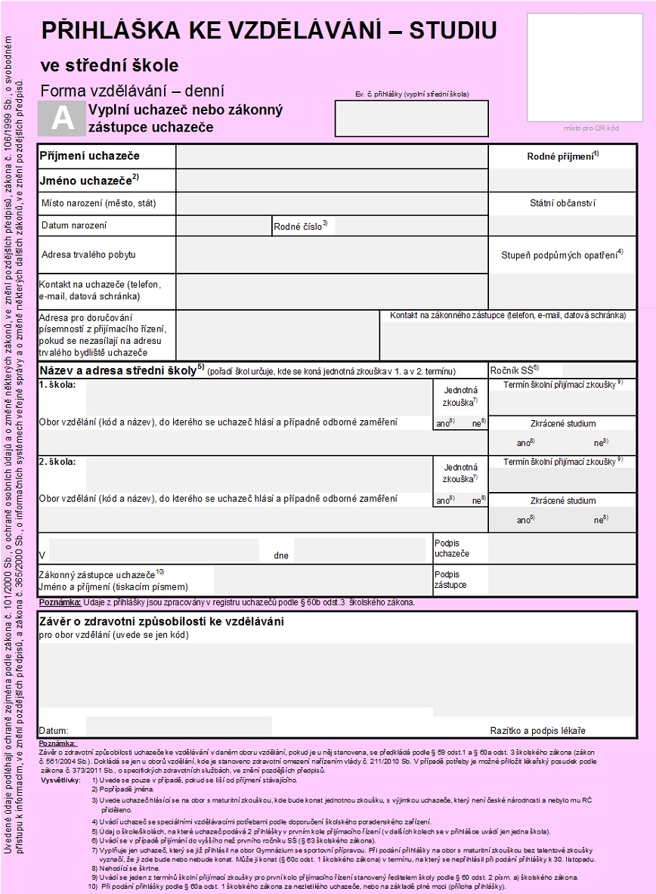
Napište kontaktní telefon,
a také e-mail zákonného zástupce, nikoliv žáka.
Střední škola KNIH, o.p.s., Bzenecká 4226/23, 628 00 Brno
Knihkupecké a nakladatelské činnosti 66-43-M/01
Nevyplňovat,
nemáme školní zkoušku.

Slide 6
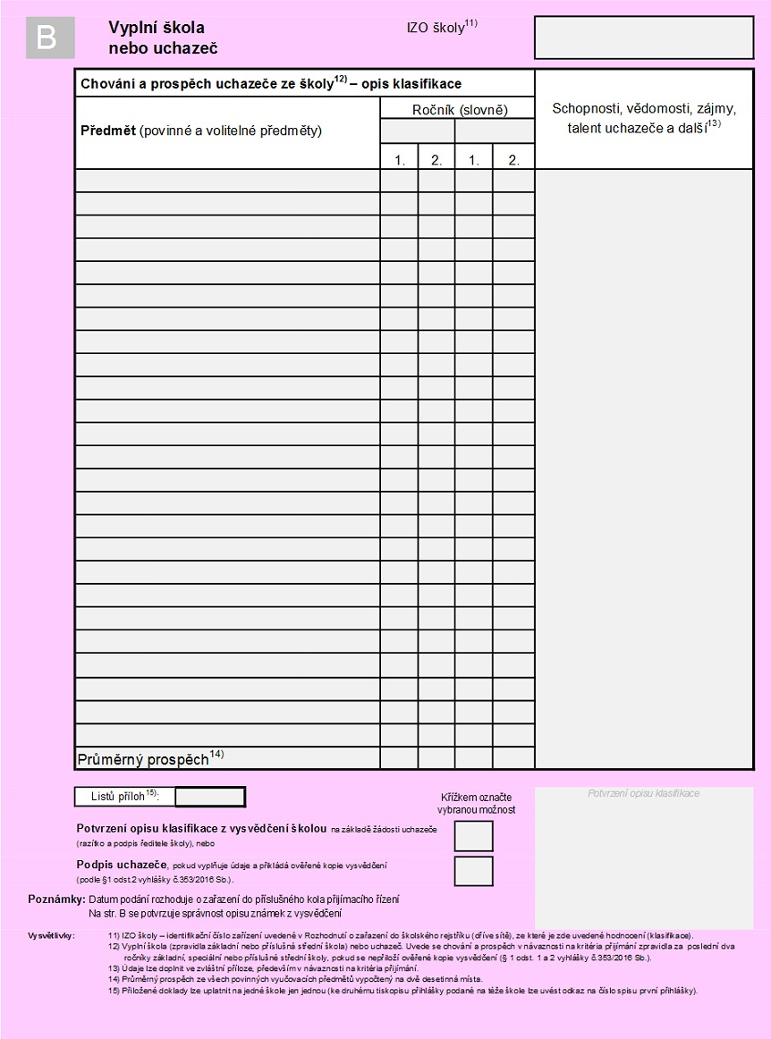
IZO ZŠ nebo SŠ, ze které se uchazeč hlásí
Razítko a podpis
ředitele ZŠ, případně SŠ
!

Slide 7
TERMÍNY PŘIJÍMACÍCH ZKOUŠEK
Jednotné přijímací zkoušky z ČJ a MAT pro 1. kolo
dva termíny:
úterý 13. dubna 2023 (na 1. škole)
středa 14. dubna 2023 (na 2. škole)
Počítá se lepší výsledek na obě školy
společná výsledková listina nejpozději 2. května (ve vestibulu i na internetu)
Druhé kolo a další kolo od 22. 4. 2023, přihlášky přijímány průběžně

Slide 8
ZÁPISOVÝ LÍSTEK
Přijatý žák jím potvrzuje zájem o studium.
Vydává základní škola nebo Odbor školství JMK, ulice Cejl 73.
Odevzdat škole do 10 pracovních dnů od zveřejnění kladného rozhodnutí o přijetí.
Lze vzít zpět a odevzdat na jiné škole (nejvýše jednou!) jen v případě kladného vyřízení odvolání proti nepřijetí!

Slide 9
PŘIJÍMACÍ ZKOUŠKY V 1. KOLE
Český jazyk (60 min) - jednotný text pro všechny školy
Matematika (70 min) - jednotný text pro všechny školy
Uzavřené i otevřené úlohy, započtou se jen správné odpovědi. Vyhodnocení zkoušek provádí Cermat.
PŘIJÍMACÍ ŘÍZENÍ V DALŠÍM KOLE
Přijetí bez přijímacích zkoušek do průměru 2,6
(v případě nesplnění stanovených kritérií proběhne ústní pohovor se žákem na základě kterého ředitel školy vydá konečné rozhodnutí o přijetí/nepřijetí).

Slide 10
PŘIJÍMACÍ ZKOUŠKY doplnění informace pro 1. kolo
Žáci se speciálními poruchami učení mají prodloužený časový limit o 15 min na zkoušku
z českého jazyka,
z matematiky.
Nutno doložit platnou zprávou z pedagogicko-psychologické poradny do 1. 3. 2023.

Slide 11
KRITÉRIUM PŘIJÍMACÍHO ŘÍZENÍ V PRVNÍM KOLE
Výsledky přijímacích zkoušek (jednotné přijímací zkoušky)
- max. 100 bodů,
- z toho max. 50 bodů matematika,
- z toho max. 50 bodů český jazyk.
Nutno získat aspoň 5 bodů z matematiky a 8 bodů ze zkoušky z českého jazyka, jinak žák přijímací zkoušku úspěšně nevykoná a nebude v 1. kole přijat ke studiu.
Žák se může opakovaně přihlásit do 2. kola přijímacího řízení.
Podrobná kritéria budou na pozvánce ke zkouškám, která bude odeslána nejpozději 30. 3. 2023.

Slide 12
ROZHODOVÁNÍ V PŘÍPADĚ ROVNOSTI BODŮ V PRVNÍM KOLE
V případě rovnosti bodů několika uchazečů rozhoduje:
V případě rovnosti bodů na rozhraní přijatých a nepřijatých uchazečů rozhoduje lepší průměr všech známek na konci 1. pololetí předposledního ročníku základní školní docházky.
Druhým pomocným kritériem je vyšší počet bodů z českého jazyka při jednotné přijímací zkoušce.
Třetím pomocným kritériem je lepší známka z anglického jazyka na konci 1. pololetí předposledního ročníku základní školní docházky.

Slide 13
HARMONOGRAM
do 31.1. zveřejnění kritérií přijímacího řízení
do 1.3. odevzdání přihlášky ke studiu
do 30.3. pozvánka k přijímacím zkouškám
13.4. 1. termín přijímacích zkoušek
14.4. 2. termín přijímacích zkoušek
do 2.5. nejpozději výsledky 1. a 2. termínu 1. kola řízení
10.5. první náhradní termín přijímacích zkoušek
11.5. druhý náhradní termín přijímacích zkoušek
do 16.5. odevzdání zápisových lístků za 1. kolo
od 22.4. druhé a další kola přijímacího řízení bez zkoušek

Slide 14
Přijetí žáků - cizinců s dočasnou ochranou
Opatření obecné povahy MSMT-29772/2022-1 | Žáku - cizinci, kterému byla v České republice poskytnuta dočasná ochrana podle zákona o některých opatřeních v souvislosti s ozbrojeným konfliktem na území Ukrajiny vyvolaným invazí vojsk Ruské federace se promíjí na jeho žádost přiloženou k přihlášce přijímací zkouška z českého jazyka. Znalost českého jazyka, která je nezbytná pro vzdělávání v daném oboru vzdělání, škola u této osoby ověří rozhovorem v každém kole přijímacího řízení. Cizinec má právo na základě žádosti připojené k přihlášce konat písemný test jednotné přijímací zkoušky z Matematiky v ukrajinském jazyce.

Slide 15
Těšíme se na Vás
Střední škola KNIH, o. p. s. Bzenecká 4226/23 628 00 Brno
telefon: 734 235 890 e-mail: ssknih@ssknih.cz

